Slide 1
5.“新女性”的家庭想象

Slide 2
一，晚清女性的社会生活
晚清的一个个案： 屈疆的情书和杜成淑的公开信
男生在报纸上指责女生“井蛙不足以语海，夏虫不足以语寒”，这样的女生怎配得起新思想 男生被革退（京师大学堂译学馆） 女生被中国妇人会除名
中国妇人会：女子抛头露面才引来情书，败坏自己声誉并累及该会名声。

Slide 3
女学堂：一直都以历史悠久《女孝经》《女四书》为教材，进行道德培育
女学堂成立之初不但承受巨大压力，而且面临流氓滋扰，所以多是自我封闭已保护自己
女学生本人也没有超越京师女界普遍认可的道德规范

Slide 4
“女子苟无旧道德，女子断不会有新文明”
“自由结婚”已然成为20世纪初上海一带新书报中的流行语——但只是倡导而已，因为婚前的男女交往受制于各种因素，自由度有限
女学堂虽然日益增多，但为避嫌疑更自觉地恪守朋友和情人的界限——柳亚子转述老师的话“乡里闭塞，不要多做惊世骇俗之事”，男女同舟必是奇数
五四新文化运动：自由、民主、独立，女性开始走出家庭，成立独立的个体——新女性

Slide 5
二，新女性的“新家庭”想象
婚姻问题是妇女解放的核心问题。五四旗手倡导一夫一妻的核心家庭，但如何经营新家庭存在选择
沈雁冰：家务劳动社会化，由社会创办公厨、育儿所、洗衣店……
向警予：家庭制度一日存在，女子一日不能脱离替丈夫做常驻委员，替他专理养老育儿诸琐务，所以提倡新家庭，等于把女子送入新圈套
女作家如何思考女性在“新家庭”中的位置？

Slide 6
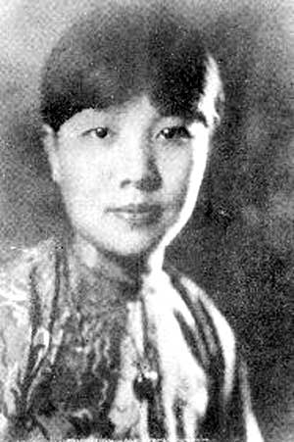
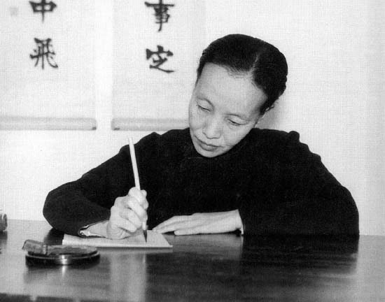
1.冰心：贤妻良母观

Slide 7
贤妻良母应该是大多数女子的基本职业。
《两个家庭》：一个贤良的妻子将有助于家庭幸福，一个娇惰的妻子将毁掉家庭的幸福。
《西风》、《相片》为事业而放弃家庭的女子最终只能孤寂一生。
《关于女人》：女性应该成为“丈夫和子女的匡护者”

Slide 8
女学生谢婉莹给《晨报·副刊》的一封信《破坏与建设时期的女学生》
在信中，批评“极力图谋‘女子参政’、‘男女开放’，“完全模仿欧美女学生的‘模范表式’的‘中国的女学生’，指出女学生要获得社会的信仰和尊重，要“引导将来无数的女子进入光明”首先要加强自身的修养，进而列出了包括服饰、言论、阅读、交往、性情陶冶等十项修身要求

Slide 9
冰心的原生家庭温暖融洽，父母开明慈爱
“她一生多病，而身体上的疾病，并不曾影响她心灵的健康。她一生好静，而她常是她周围一切欢笑与热闹的发动者。她不曾进过私塾或学校，而她能欣赏旧文学，接受新思想，她一生没有过多余的财产，而她能急人之急，周老济贫。她在家是个娇生惯养的独女，而嫁后在三四十口的大家庭中，能敬上怜下，得每一个人的敬爱。在家庭布置上，她喜欢整齐精美，而精美中并不显出骄奢。在家人衣着上，她喜欢素淡质朴，而质朴里并不显出寒酸。她对子女婢仆，从没有过疾言厉色，而一家人都翕然的敬重她的言词。她一生在我们中间，真如父亲所说的，是‘清风入座，明月当头’，这是何等有修养，能包容的伟大的人格呵！” ——寄小读者·通讯三

Slide 10
与冰心观念相近的是陈衡哲（1914年考取清华留美预科，被胡适称为新文学“最早的同志”，执教北京大学的第一位女教授）
女子“应受训练的职业中，最重要的当然是母职……假使一个女子在结婚之后，连这一层也做不到，那么我想她还不如把对其他一切事业的野心都放弃了，干脆做一个社会上的装饰品罢。”

Slide 11
就冰心、陈衡哲的个人经历而言，在社会整体结构不发生变化的前提下，对“个性解放”、“女子解放”的倡导只是一种思潮，而没有变成一种生活安排。它虽然启蒙了女性意识，但并没有最终设计女性的生活。
冰心和陈衡哲提示我们思考女性的现代身份与传统角色之间的关系

Slide 12
庐隐《胜利之后》“现在我国的女子教育，是大失败了。受了高等教育的女子，一旦身入家庭，既不善管理家庭琐事，又无力兼顾社会事业，这班人简直是高等游民”
回忆一下《补袜子》

Slide 13
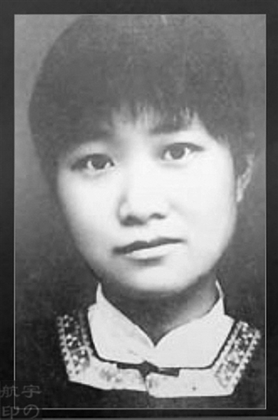
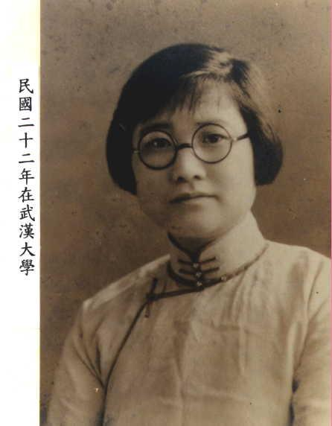
2.苏雪林：愿做个养家的男子

Slide 14
苏雪林对主妇为家庭做出的牺牲多有不平。
《岛居漫兴·十七》：“家庭果然能够给人以快乐与安适，但那油盐柴米的琐碎，那男女庸仆的驾驭，那宾客亲戚的款待，还有家庭里一切说不尽麻烦事，想来常会教我眉头起皱。倘使我不可避免地有个家，我愿意做个养家的男人，而不愿做司机家的主妇”

Slide 15
理想的生活状态：“找个女友同住，这女友须具有贤惠、忠实、能干，对人又极细心熨贴的主妇资格，既能像慈母一般爱抚她，又能像良妻一般顺从她。她把整个的家交给她而不愁她有外心。她在社会上受了刺激在她身上发泄发泄，而她能不记恨，能不出怨言”
为什么是“女友”，而不是“男友”？

Slide 16
以上的文本说明：在男性的性别角色不发生任何变动的社会结构中，新女性要成为贤妻良母，同时还能服务社会实现个人价值，则必须有所放弃，有所牺牲。
女性在家庭中的责任不仅是在精力和体力上的付出，还需要在情感上经营出良好的家庭氛围。
冰心《关于女人》

Slide 17
苏雪林《绿天——给建中 我们的结婚纪念》
没有难于应付的家务，没有需要应酬的亲友，只有漂亮的房子、可爱的树、鸽子小溪午阳花。小夫妻读书画画、种菜养鱼斗蟋蟀。
但果然是这样的吗？

Slide 18
《绿天·自序》“个人的婚姻虽不能算是一场噩梦，至少可说是场不愉快的梦。命运将两个绝对不同的灵魂，勉强结合在一起。在尚未结合之前，两人感情便已有了裂痕。新婚最初两年岁月里，似乎过得颇为幸福，裂痕却于不知不觉之间日益扩大，渐有完全破碎的趋势。若非两个绝不相同的灵魂之中，另一个灵魂，天生一颗单纯而真挚的‘童心’，善于画梦，渴于求爱，有时且不惜编造美丽的谎，来欺骗自己，安慰自己，在苦杯之中搀和若干滴蜜汁，也许最初的两年里，我们爱情的网，早已支离破败，随风而逝了”

Slide 19
苏雪林本人是新文化与旧道德的矛盾结合体：
以死争得读书的权利，却不能进行家庭革命反对包办婚姻；
深受五四运动中民主科学的影响，却最终皈依天主教；
婚姻不幸福却不愿意离婚，和姐姐组成独特的姊妹家庭。

Slide 20
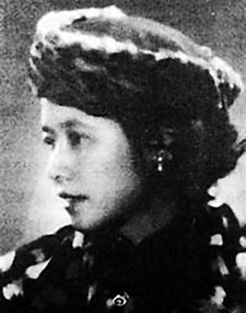
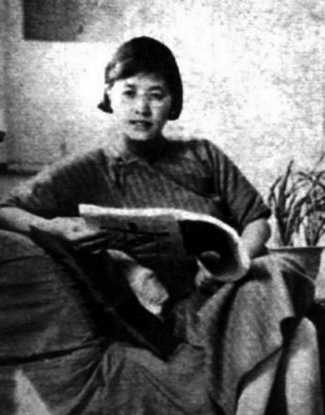
3.凌叔华：新家庭的游戏规则

Slide 21
《女人》（剧本）新女性如何利用自己聪明和细心解决丈夫婚外恋的故事。（类似的处理方式在《京华烟云》中也出现了）
《花之寺》新女性的智慧用于调剂夫妻感情。
《酒后》探讨男女在家庭关系之外，是否还有情感空间

Slide 22
出生高门巨族，却面临“妻妾成群”的窘境，因而对于妻妾的争风吃醋、婢仆的仗势欺人多有体会，这使她对女性的苦衷、宿命和弱点比其他女作家更为了解。
凌叔华对新女性在家庭空间中情感的拓展，得益于五四时期对“个性”的推崇。

Slide 23
五四女性对婚姻家庭问题的思考显示出一种那个新旧交替时代思想的多元性和复杂性。
而对于女性而言，最大的解放不是冲出家门，而是有了多种选择的可能。

Slide 24
课堂讨论
当“旧家庭”被视为封建礼教的载体，扼杀青年人“个性”和“自由”的罪魁祸首时，“新家庭”是新青年追求的理想所在吗？如果不是，如何解释新青年对包办婚姻的反抗？

Slide 25
课外阅读
丁玲文集
丁玲传
吉尔·里波韦兹基《第三类女性：女性地位的不变性与可变性》
黄金麟《历史·身体·国家：近代中国的身体形成（1895-1937）》

